Slide 1

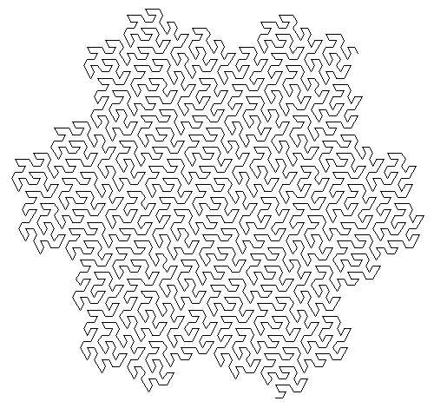
Opdracht L-Systemen
Jakob Struye
Tim Leys
Notes:
1

Slide 2
Lijntekeningen & L-Systemen
De primaire opgave bestaat uit twee delen
Lijntekeningen:
Omzetten van reële coördinaten naar pixel-coördinaten
Op basis van:
Een lijst van ‘reële’ lijnen
De maximale size van het pixel-vlak
Zie pagina 7 in de cursus
L-Systemen:
Aanmaken van een ‘reële’ lijnen-lijst
Op basis van een L-Systeem specificatie
Zie pagina 9 in de cursus

Slide 3
Datastructuur
Maak een datastructuur aan om “reële lijnen” in bij te houden:
Een lijn wordt gekenmerkt door:
Twee punten
De lijnkleur
Stel zelf een zinvolle datastructuur op, of baseer je op onderstaande structuren:
class Color{
public: double red; double green; double blue; };
class Point2D {
public: double x; double y; };
class Line2D {
public: Point2D p1; Point2D p2; Color color; };
using Lines2D = std::list<Line2D>;

Slide 4
Lijntekeningen
Beeld een willekeurige lijst met lijnen af op een image:
Schrijf een functie/klasse die een Lines2D object omzet in een img::EasyImage object
Vb: img::EasyImage draw2DLines(const Lines2D &lines, const int size);
➔

Slide 5



Lijntekeningen: Omzetten naar pixel-coördinaten:
Bepaal x_{min}, x_{max}, y_{min}, y_{max}
Bereken de grootte van de Image
Schaal de lijntekening
Bereken de schaalfactor d
Vermenigvuldig de coördinaten van alle punten met d
Image_{y}
(x_{max},y_{max})
Image_{x}
y_{range}
(x_{min},y_{min})
x_{range}

Slide 6





Lijntekeningen: Omzetten naar pixel-coördinaten:
Verschuif de lijntekening:
Bereken:
Tel bij alle punten van de lijntekening (dx, dy) op.
Rond de coördinaten van de punten af, en teken de lijnen op de image
dy
dx

Slide 7
Lijntekeningen:
Tips:
Zorg éérst dat het weergeven van lijntekeningen volledig werkt alvorens aan L-Systemen te beginnen
Maak handmatig eerst eenvoudige en daarna complexere lijntekeningen aan om deze functionaliteit te testen.

Slide 8
L-Systemen
L-Systemen worden gespecificeerd in het ‘L2D’ bestandsformaat:
# Comments worden voorafgegaan door '#'
# En gelden tot het einde van de regel
# De onderdelen van het L-Systeem moeten in deze volgorde worden
# opgegeven
# Het Alfabet van het L-Systeem
Alphabet = {F, X}
# De Draw functie
Draw = {
F -> 1,
X -> 0
}
# De Regels van het L-Systeem
Rules = {
F -> "FF",
X -> "F-((X)+X)+F(+FX)-X"
}
# De initiële String
Initiator = "X"
# De gebruikte hoek (in graden)
Angle = 25.0
# De initiële hoek (in graden)
StartingAngle = 90.0
# Het Aantal keer dat een symbool door zijn replacement moet worden
# vervangen
Iterations = 6

Slide 9
L-Systemen
L2D Bestanden worden geparsed met:
LParser::LSystem2D
#include “l_parser.hh”
#include <fstream>
int main()
{
LParser::LSystem2D l_system;
std::ifstream input_stream(“Test.L2D”);
input_stream >> l_system;
input_stream.close();
//Do something useful here
return 0;
}
De naam van het .L2D-bestand is gegeven in het .ini-bestand. Geef deze zo mee, zonder mappen voorafgaand, zodat de .L2D in de huidige werkmap gezocht wordt. Er mogen geen mapnamen hardcoded in je engine voorkomen!

Slide 10
L-Systemen
Beschikbare methodes in LParser::LSystem2D
//return: het alfabet van het L-Systeem
std::set<char> const& LSystem::get_alphabet() const;
//return: of voor een bepaald symbool het lijnstuk moet worden getekend
bool LSystem::draw(char c) const;
//return: de replacement van een symbool
std::string const& LSystem::get_replacement(char c) const;
//return: de ‘angle’ van het Lsysteem in GRADEN.
double LSystem::get_angle() const;
//return: de initiator-string van het L-Systeem
std::string const& LSystem::get_initiator() const;
//return: het aantal keer dat een karakter moet worden vervangen door zijn //replacement
unsigned int LSystem::get_nr_iterations() const;
//return: de ‘starting angle’ van waaruit het L-Systeem moet worden getekend
double LSystem2D::get_starting_angle() const;

Slide 11
L-Systemen
LParser::LSystem2D
Leest de L2D bestanden in
img::EasyImage draw2DLines(const Lines2D& lines, const int size);
Zet een lijnenlijst om in een Image
Enkel de omzetting van LParser::LSystem2D naar Lines2D moet nog gebeuren:
Vb: Lines2D drawLSystem(const LSystem2D &l_system);
Alphabet = {F}
Draw = {
F -> 1}
Rules = {
F -> “F+F--F+F"
}
Initiator = “F“
Angle = 85.0
StartingAngle = 0.0
Iterations = 2
➔

Slide 12
LSystemen
Tips
Over std::string kun je itereren net zoals over std::list
Sinus en cosinus functies zijn te vinden in de <cmath> header
std::sin en std::cos verwachten radialen, de hoeken van het L-Systeem worden opgegeven in graden !!
std::string str = “Hello World”;
for(char c: str)
{
//Do something useful here
}
#include <cmath>
void f(const double a)
{
double cosa = std::cos(a);
double sina = std::sin(a);
}

Slide 13
L-Systemen
Tips
Probeer éérst om L-Systemen te implementeren voor enkel de initiator string (dus zonder replacements)
Implementeer daarna, met behulp van recursie, het toepassen van replacement rules

